Slide 1


Slide 2
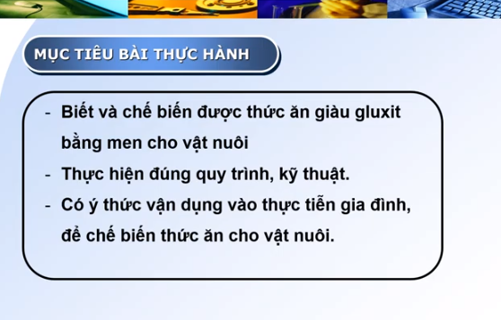

Slide 3
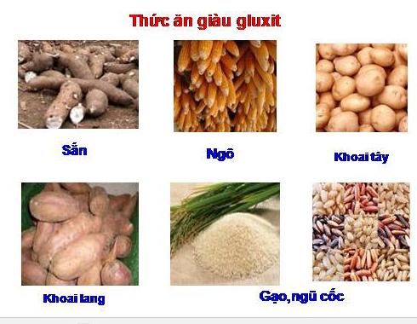

Slide 4
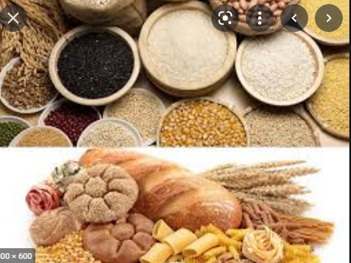

Slide 5


Slide 6
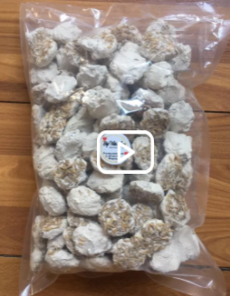
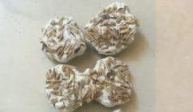

Slide 7
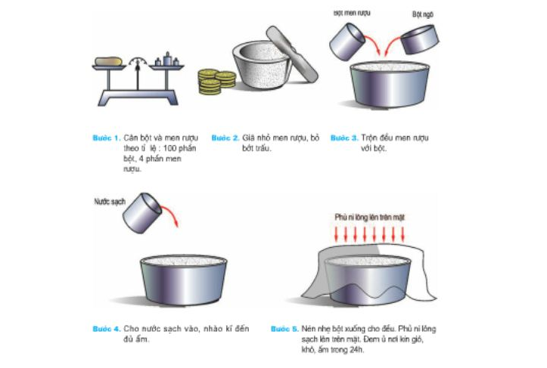

Slide 8

Bước 1: Cân bột và rượu: 100 phần bột, 4 phần men rượu.
Bước 2: Giã nhỏ men rượu, bỏ bớt trấu.
Bước 3: Trộn đều.
Bước 4: Cho đủ nước sạch, nhào kĩ đến đủ ẩm.
Bước 5: Nén nhẹ bột xuống phủ đều, phủ ni lông sạch lên trên mặt. Đem ủ nơi kín gió, khô, ẩm trong 24h.

